Slide 1

HAS Team Rent-a-car Agency
Haskić Asim
Haskić Haris
Topalović Senad

Slide 2

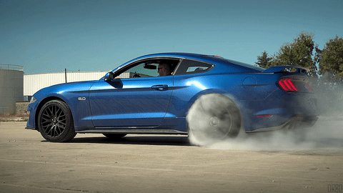
Zašto baš ova Tema?

Slide 3
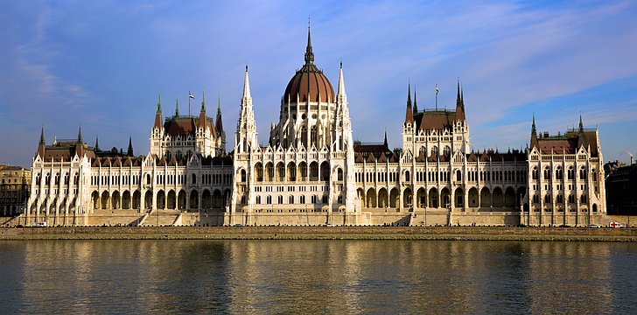

Slide 4


Slide 5


Slide 6
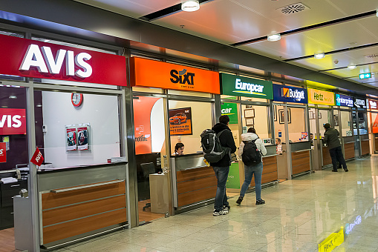

Slide 7


Slide 8
Funkcionalnosti aplikacije:
Brza i jednostavna registracija klijenata
Brzo i jednostavno izdavanje automobila
Mogućnost odabira automobila po izboru
Mogućnost mijenjanja datuma isporuke „ on the fly”
Uvid o pojedinosti usluge kao što je cijena za određeni automobil

Slide 9

Aplikacija pomaže:
Klijentima
Uposlenom
Administratoru

Slide 10
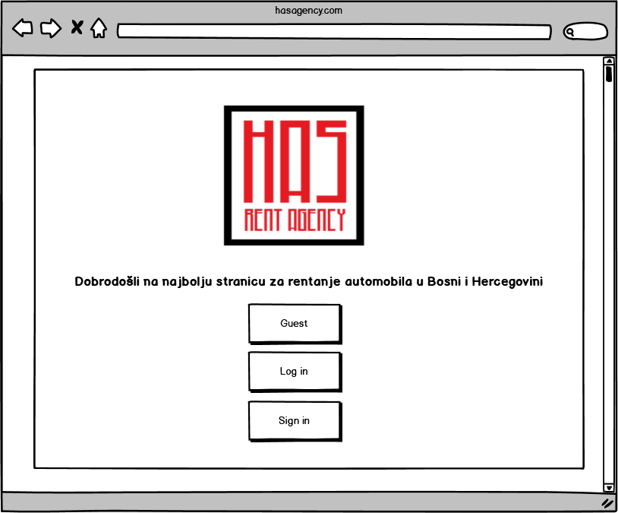
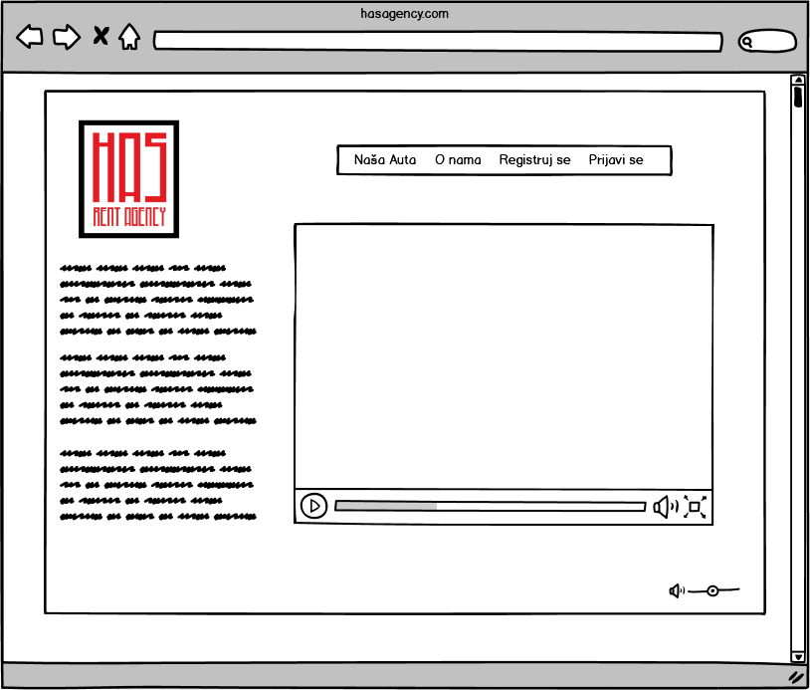
Mogućnost prijave kao gost (samo da bi vidio šta ta stranica nudi)
Mogućnost da se klijent registruje
Mogućnost da se klijent prijavi

Slide 11
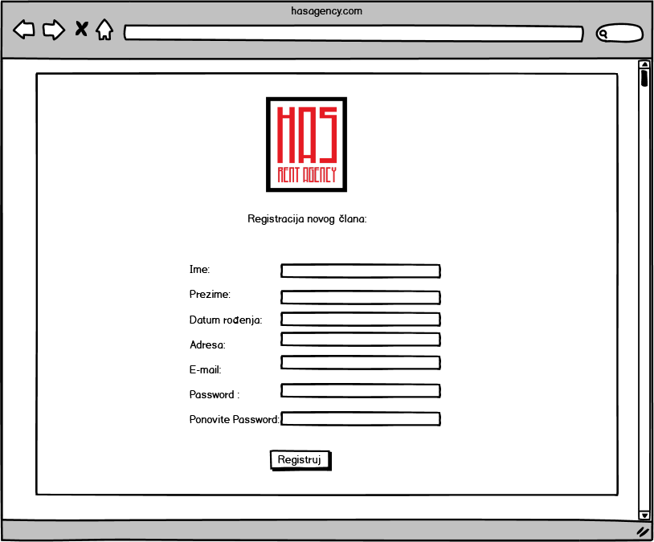
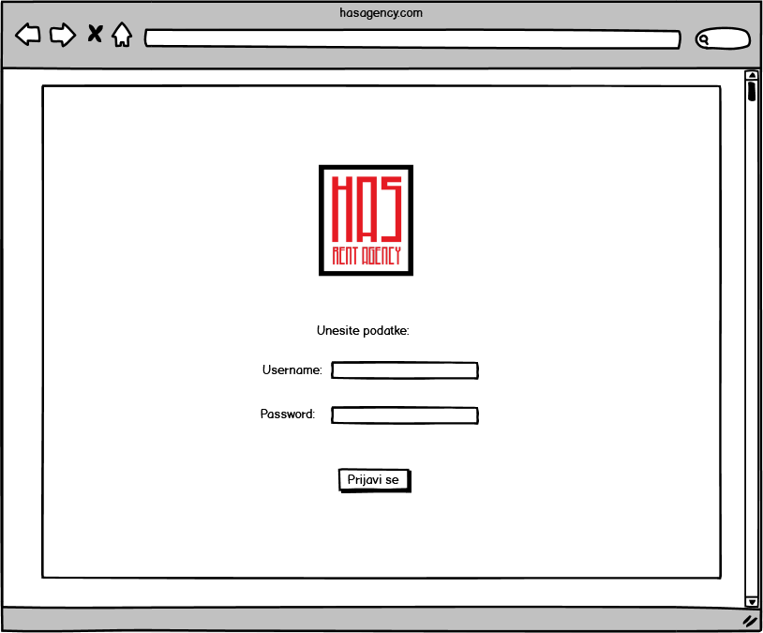
Registrovanje klijenta
Prijavljivanje postojećeg klijenta

Slide 12
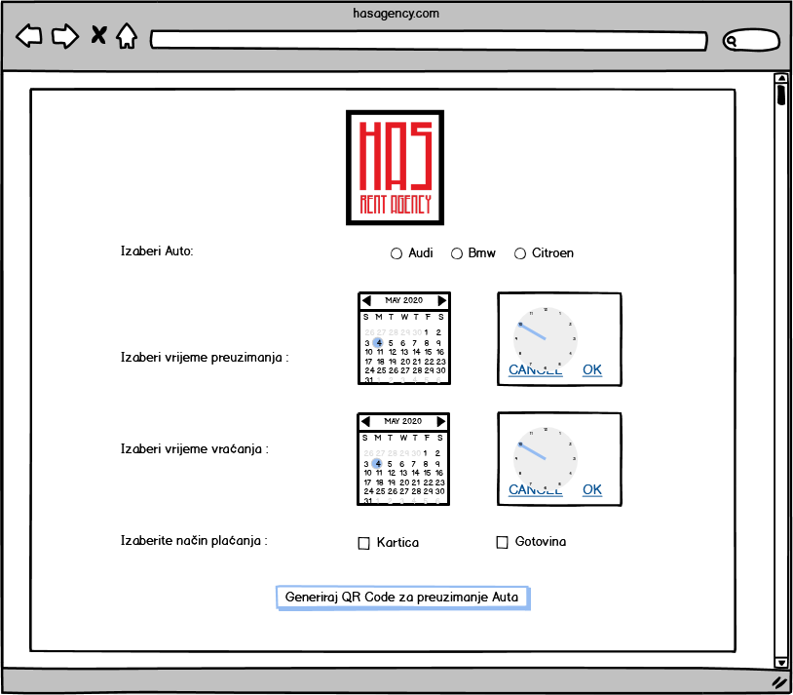
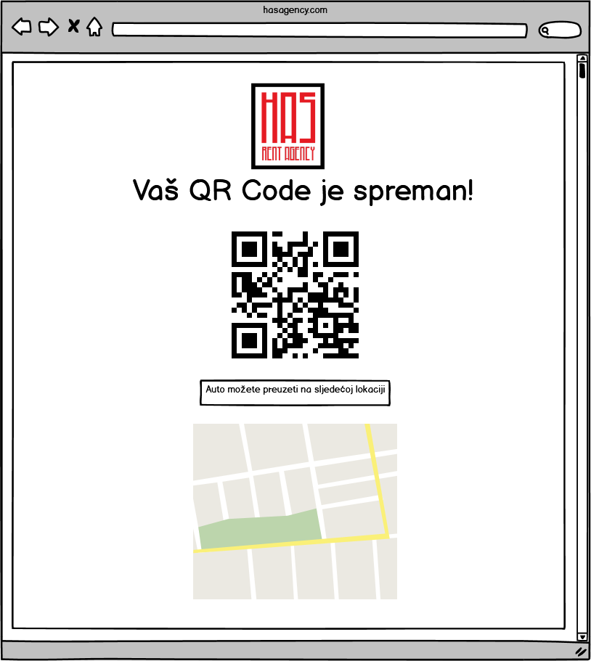

Slide 13
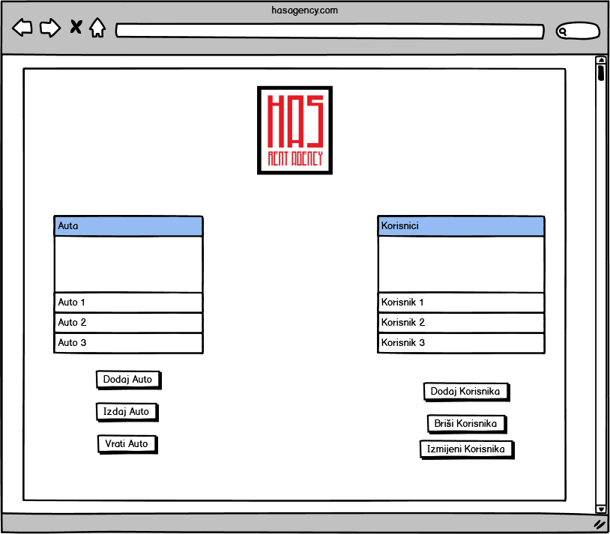
Uposlenik može da dodaje ,briše i mijenja korisnika ,te da dodaje,izdaje i vraća auto

Slide 14
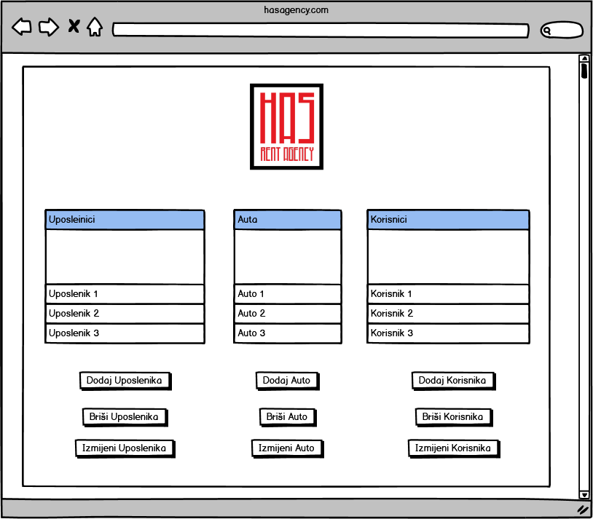
Mogućnosti administratora:
Lista svih uposlenih,Lista svih auta, Lista korisnika
Mogućnost dodavanja uposlenika,auta,korisnika
Mogućnost brisanja uposlenika,auta, korisnika
Mogućnost mijenjanja sadržaja uposlenika,auta,korinsika

Slide 15
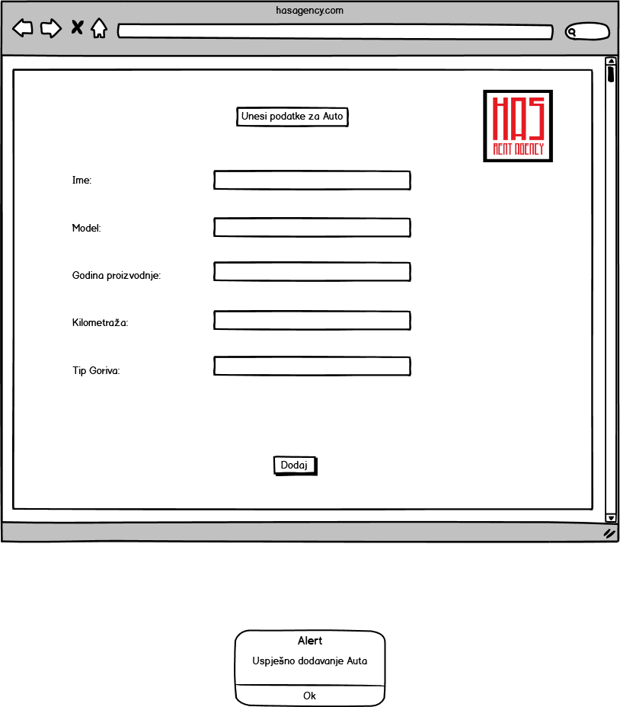
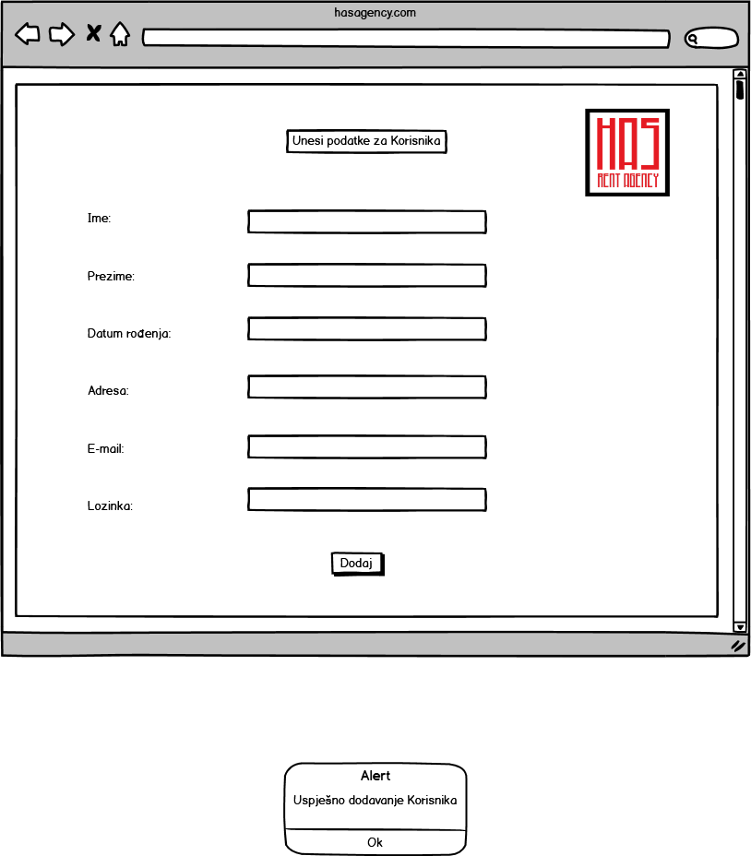
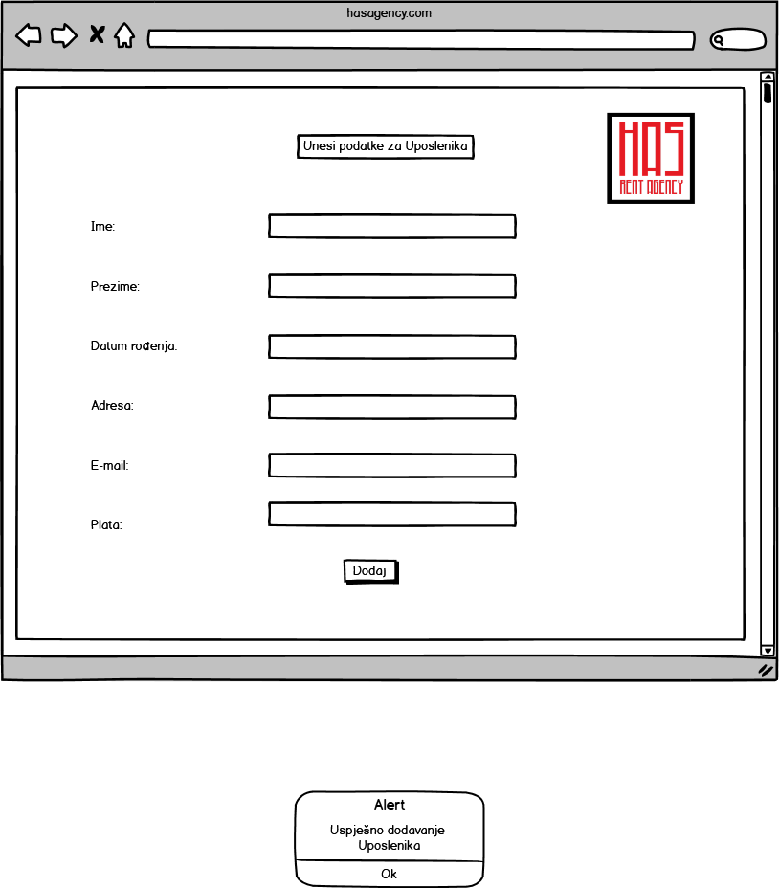

Slide 16
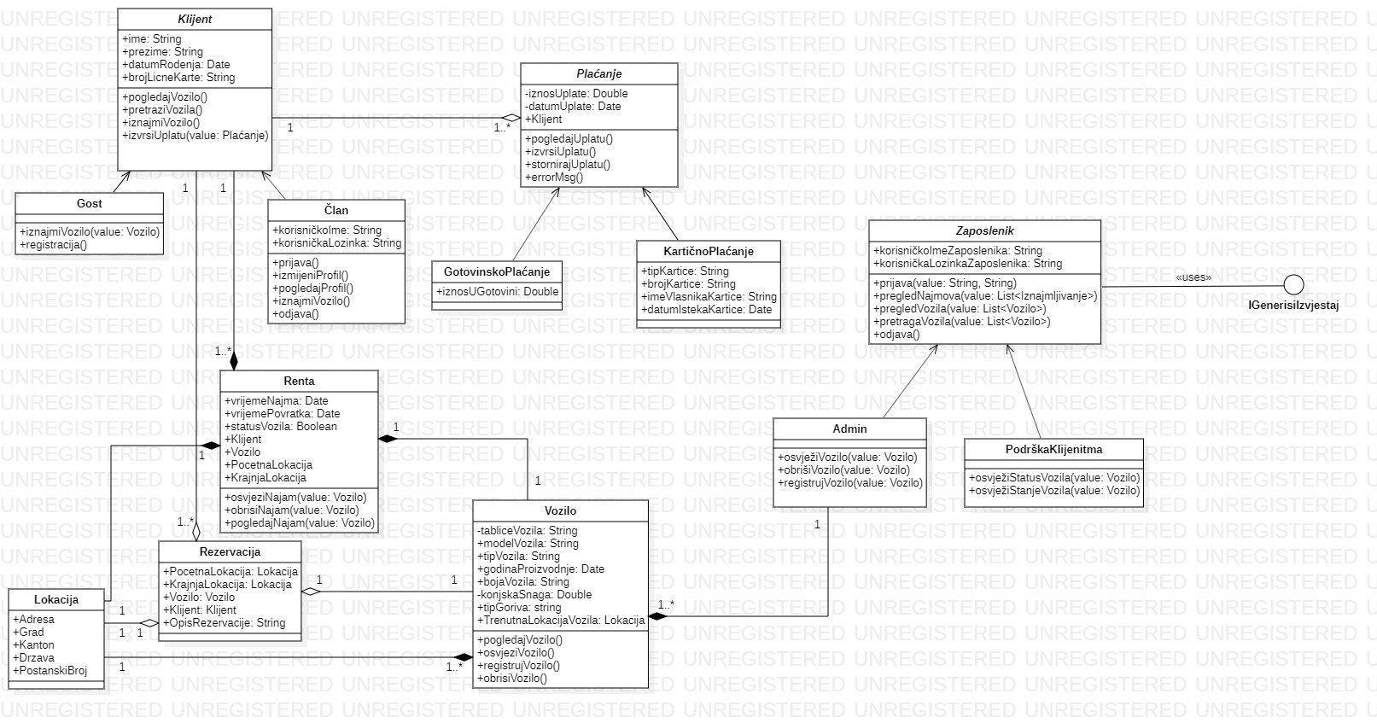
Class diagram

Slide 17
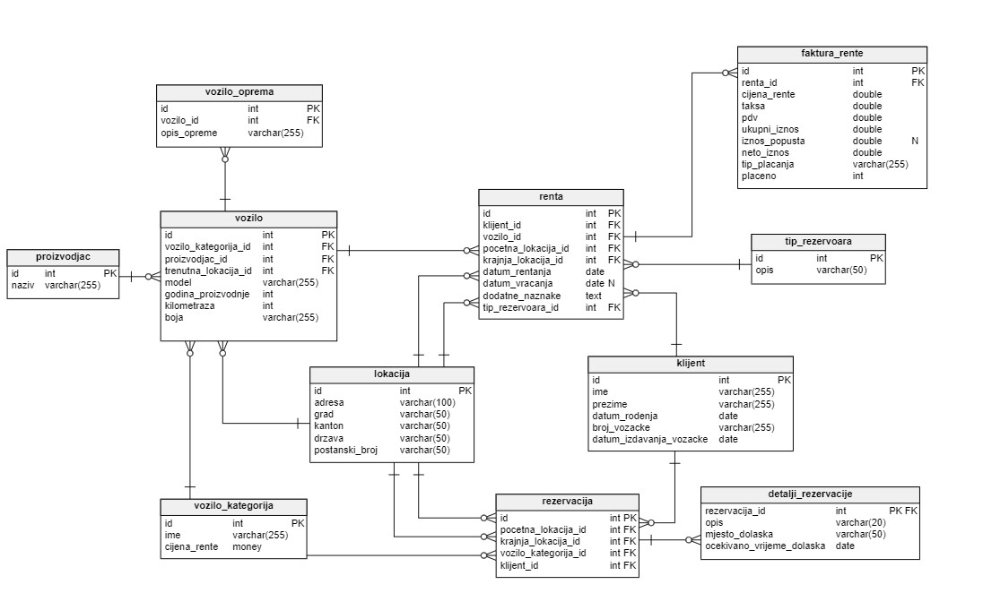
ERD

Slide 18
SOLID
Princip S – U našoj aplikaciji imamo jasno definisane klase koje obavljaju samo jednu vrstu zadatka. Time zaključujemo da je ispoštovan princip S.
Princip O – Klase su dizajnirane tako da svako dodavanje novih metoda neće dovesti do toga da se cijela klasa mora mijenjati. Pojedine klase služe kao kontejnerske klase i sadrže kolekcije drugih klasa tako da su one otvorene za nadogradnju.

Slide 19
Princip L – Naša aplikacija sadrži tri apstraktne klase i to klasa Osoba, Plaćanje i Zaposlenik što omogućava da se na mjestima gdje se koristi osnovni objekat može koristit i izvedeni ako za to ima potrebe.
Princip I – Ovaj princip zahtjeva da svaki interfejs obavlja samo jednu vrstu akcije. U našoj aplikaciji imamo samo jedan interfejs koji koristi klasa Zaposlenik i to interfejs IGenerisiIzvjestaj koji vrši samo jednu akciju.
Princip D – Ovaj princip zahtjeva da pri naslijeđivanju od strane više klasa bazna klasa bude uvijek apstraktna. U našoj aplikaciji imamo tri klase Osoba, Plaćanje i Zaposlenik iz kojih je naslijeđen određen broj klasa i u našem slučaju klase Osoba, Plaćanje i Zaposenik su prstavljene kao apstraktne klase.

Slide 20
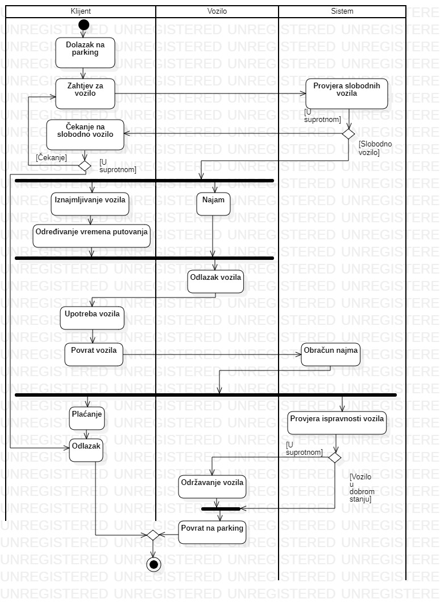
ACTIVITY

Slide 21
Hvala na pažnji i strpljenju!

